Slide 1
Исследование рынка профессии «Python Backend-разработчик»
Лапин Глеб Александрович
Ноябрь 2022

Slide 2
О себе
Лапин Глеб Александрович
Самарский Государственный Технический Университет, магистр. Специальность «Управление в технических системах»
Отдел консолидации отчетности и контроля качества, Менеджер. Консолидация и автоматизация отчетности, разработка и поддержка Web-приложений.
г. Самара
lapingleb950@gmail.com / +7(996)925-00-55

Slide 3
Описание проекта
Используя данные с площадки hh.ru провести исследование рынка профессии «Python Backend-разработчик». Результаты исследования представить с помощью графиков и таблиц.
Репозиторий с кодом:
https://github.com/LapinGleb/DA_project.git

Slide 4
Порядок выполнения исследования
Парсинг вакансий сайта hh.ru
Нормализация и фильтрация полученных данных
Анализ данных и построение графиков
Подготовка презентации

Slide 5
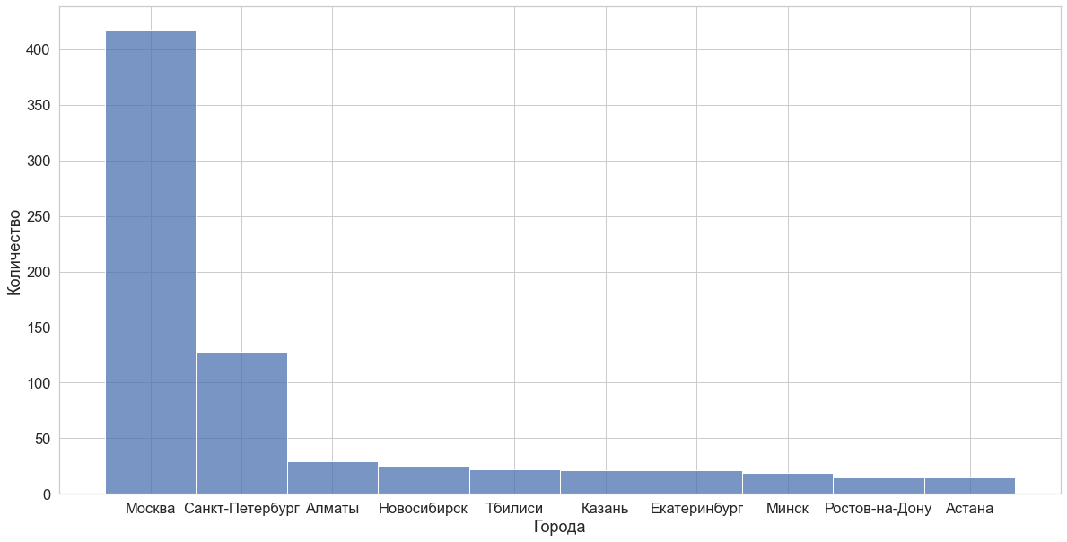
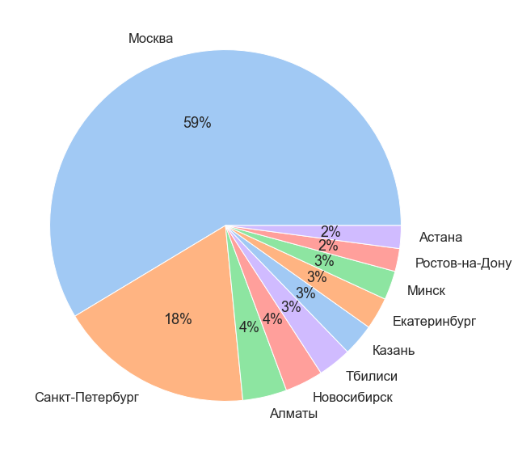
Топ-10 городов России по количеству вакансий Python Backend-разработчик
Общее количество вакансий - 909
Лидером по количеству размещенных вакансий является г. Москва

Slide 6
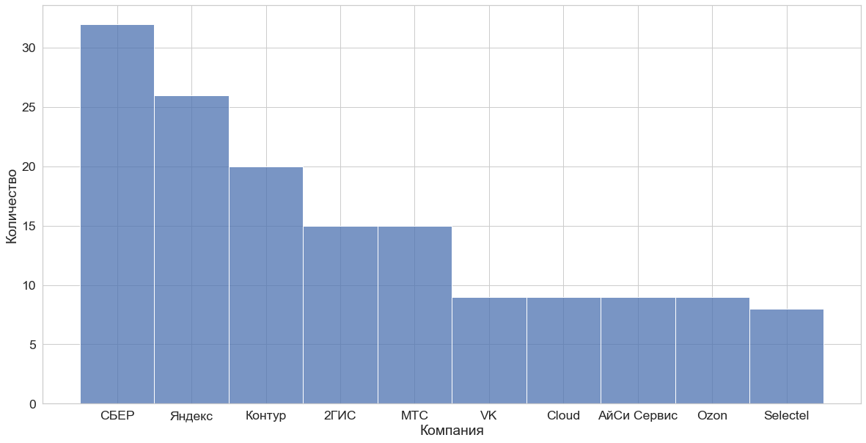
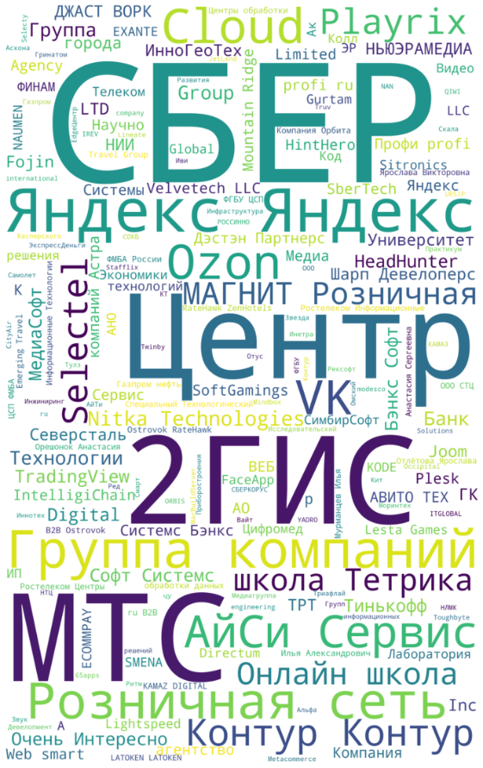
Топ-10 работодателей
32
СБЕР – рекордсмен по количеству размещенных вакансий «Python Backend dev»

Slide 7
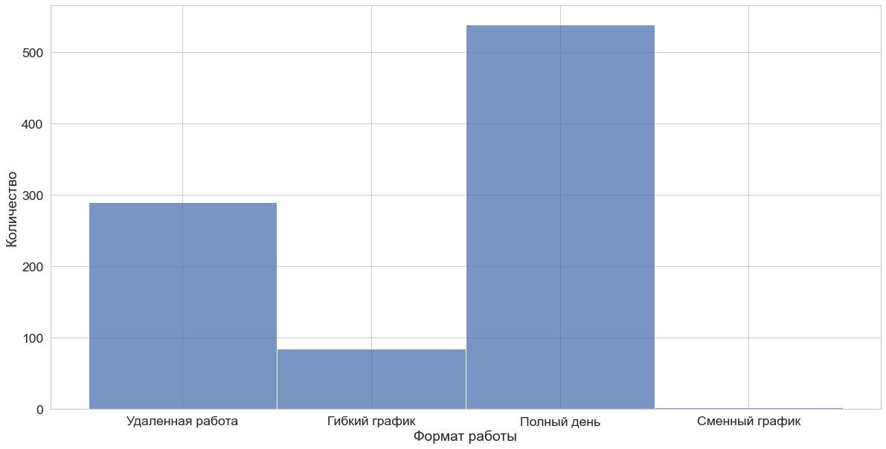
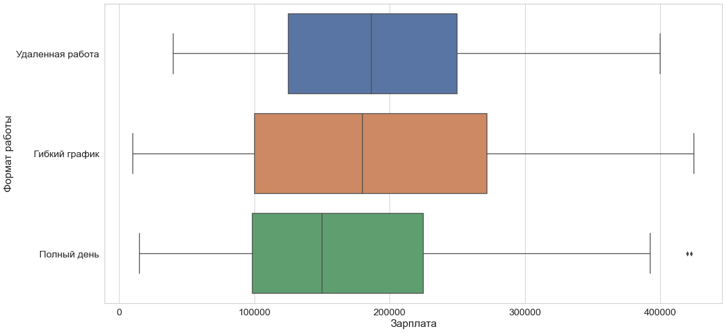
Анализ количества вакансий и средних зарплат по формату работы
Формат работы | Средняя зп
Гибкий график | 188 728 ₽
Полный день | 167 582 ₽
Удаленная работа | 198 568 ₽

Slide 8
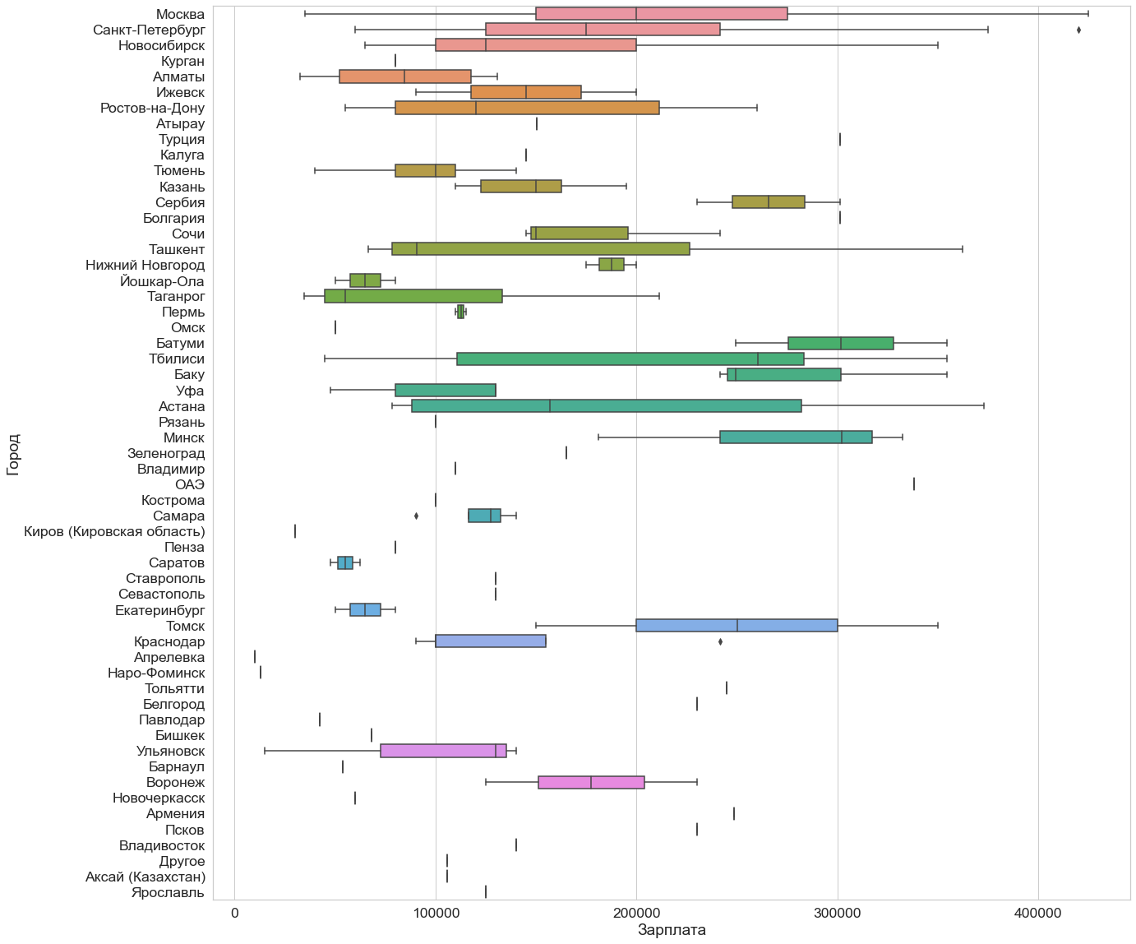
Анализ зарплат по городам
Город/Страна | Средняя зп
ОАЭ | 338240
Батуми | 301731
Баку | 281687,3
Минск | 271800
Сербия | 265734
Томск | 250000
Тбилиси | 217106,2
Москва | 213313,3
Астана | 192380
Санкт-Петербург | 186740,7
Новосибирск | 159371,4
Казань | 146428,6
Ростов-на-Дону | 142000
Алматы | 83213,89
Екатеринбург | 65000
Наро-Фоминск | 13000

Slide 9
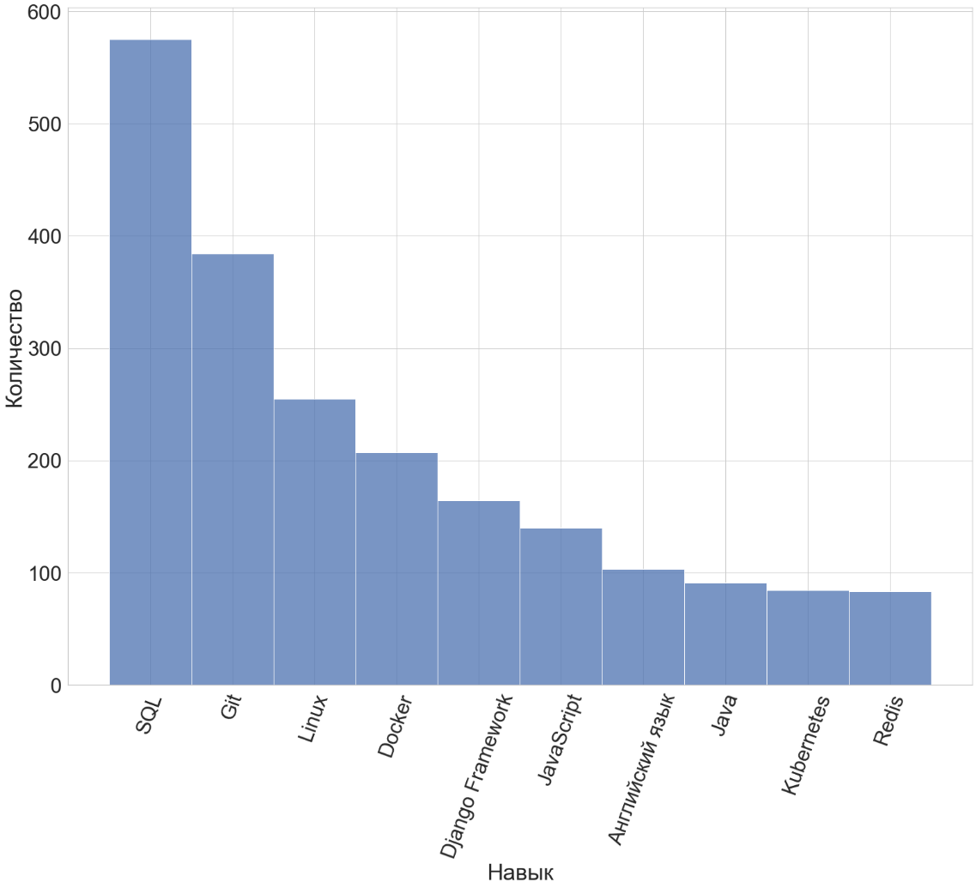
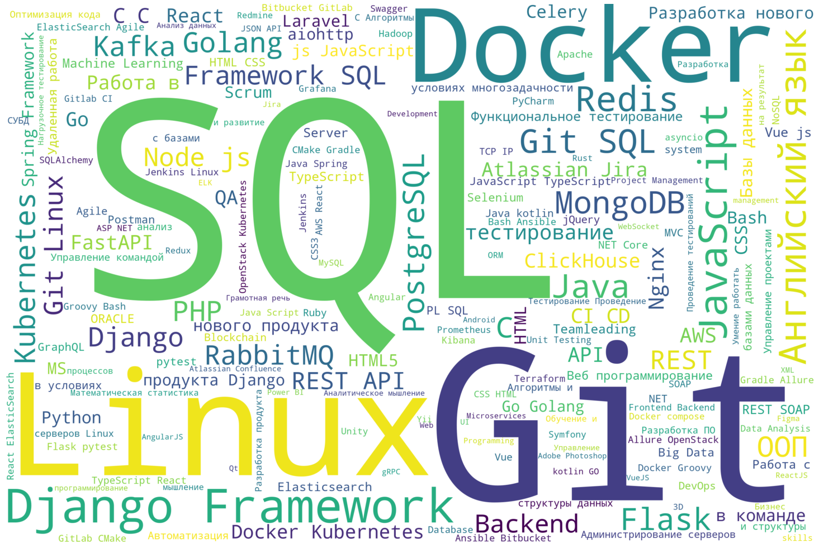
Ключевые навыки Python Backend-разработчика
В 62% вакансий требуется знать SQL

Slide 10
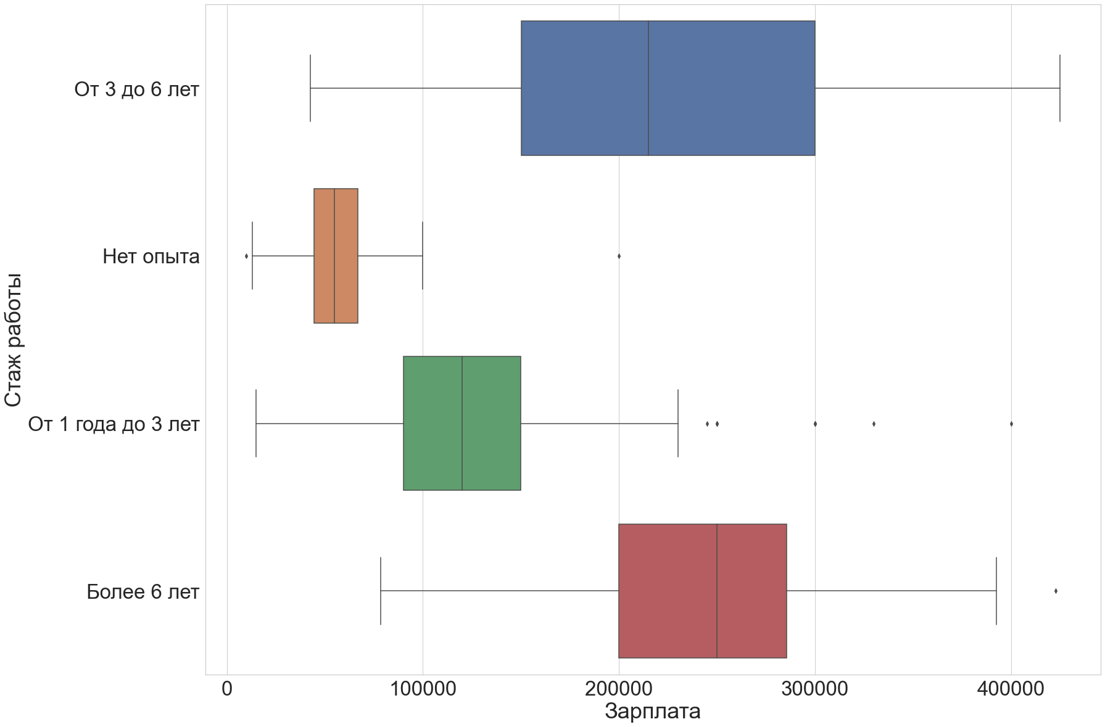
Изменение размера зарплаты от стажа работы
Стаж работы | Средняя Зарплата
Более 6 лет | 250 616 ₽
Нет опыта | 61 372 ₽
От 1 года до 3 лет | 130 243 ₽
От 3 до 6 лет | 223 671 ₽

Slide 11
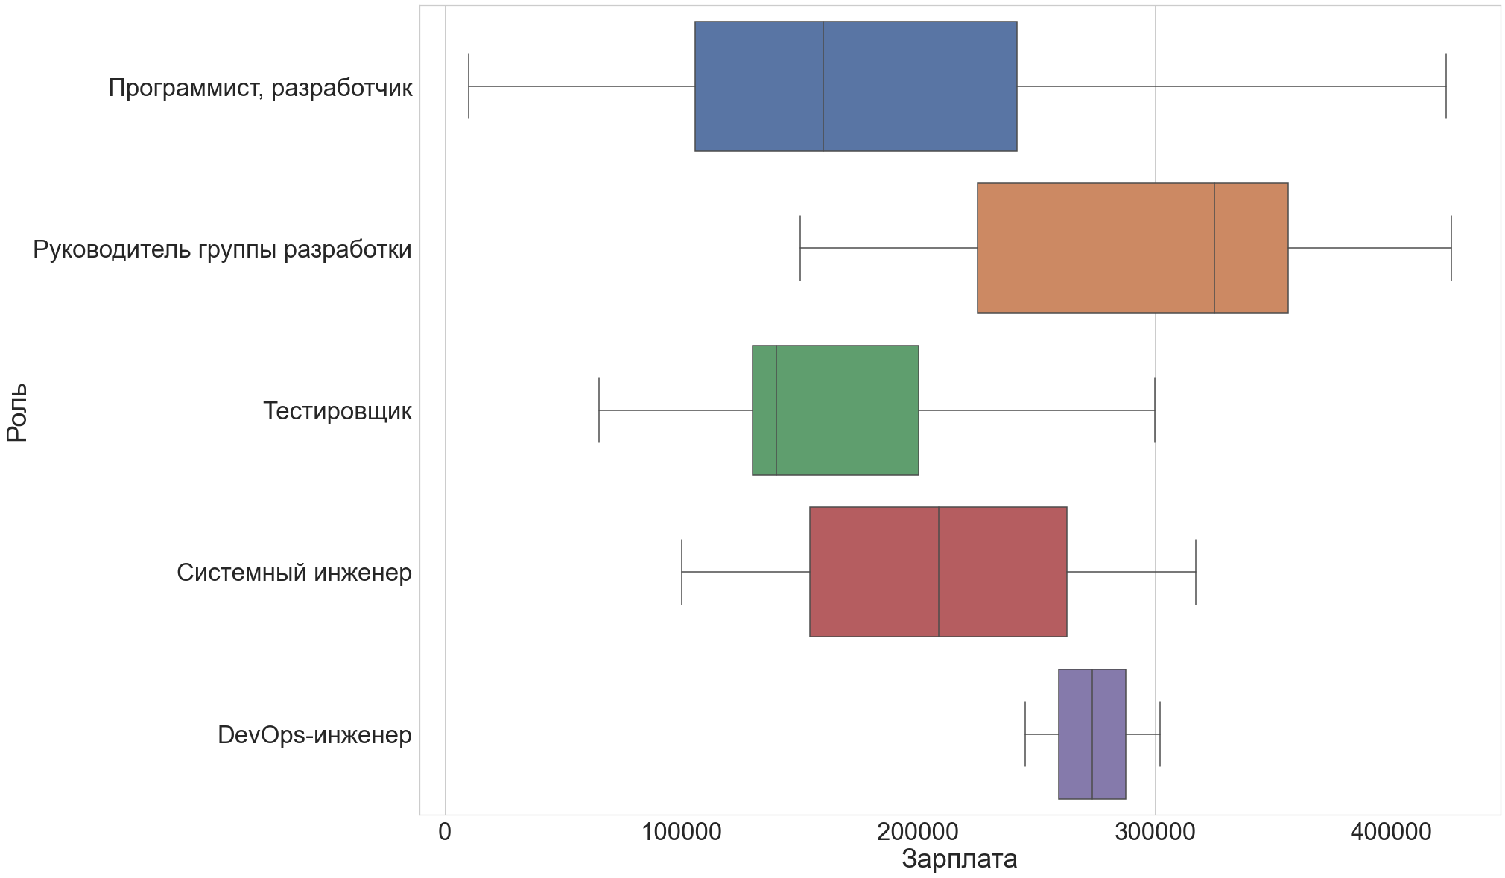
Уровень зарплаты в зависимости от роли в команде
Роль | Средняя зп
DevOps-инженер | 273 500 ₽
Программист, разработчик | 178 497 ₽
Руководитель группы разработки | 293 788 ₽
Системный инженер | 208 550 ₽
Тестировщик | 168 985 ₽

Slide 12
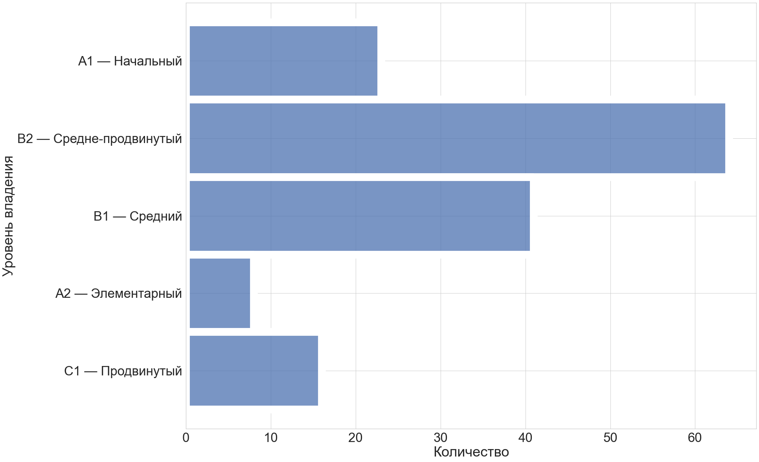
Требуемый уровень владения Английским
Требования к знанию английского языка указано в 16,7% вакансий

Slide 13
Используемые технологии
Библиотеки Python:
Pandas – работа с DataFrame .
Matplotlib, Seaborn – построение графиков.
Wordcloud – построение облака слов.
Requests – выполнение HTTP запросов.
Tqdm – progressbar для Python.
Itertools – использовал для распаковки списков.

Slide 14
СПАСИБО ЗА ВНИМАНИЕ!

